Slide 1

Playas con Bandera Azul Galicia Semantic Web Grupo 12
Miguel de la Rosa de la Morena
Alberto Guzmán Serrano
Sergio Barrero Torrecuadrada
Daniel Jiménez Teomiro

Slide 2
ASSIGNMENT 1 - DATASETS
Comparativa 3 csv:
PraiasBandeiraAzul_2014.csv
PraiasBandeiraAzul_2017.csv
PraiasBandeiraAzul_2020.csv
Fuente de los Datos: https://datos.gob.es/es/catalogo/a12002994-playas-gallegas-con-bandera-azul-en-20201

Slide 3
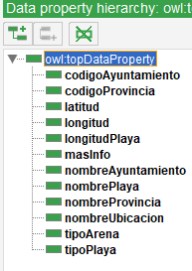
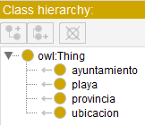
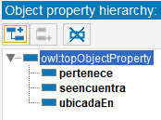
ASSIGNMENT 2 - ONTOLOGY

Slide 4
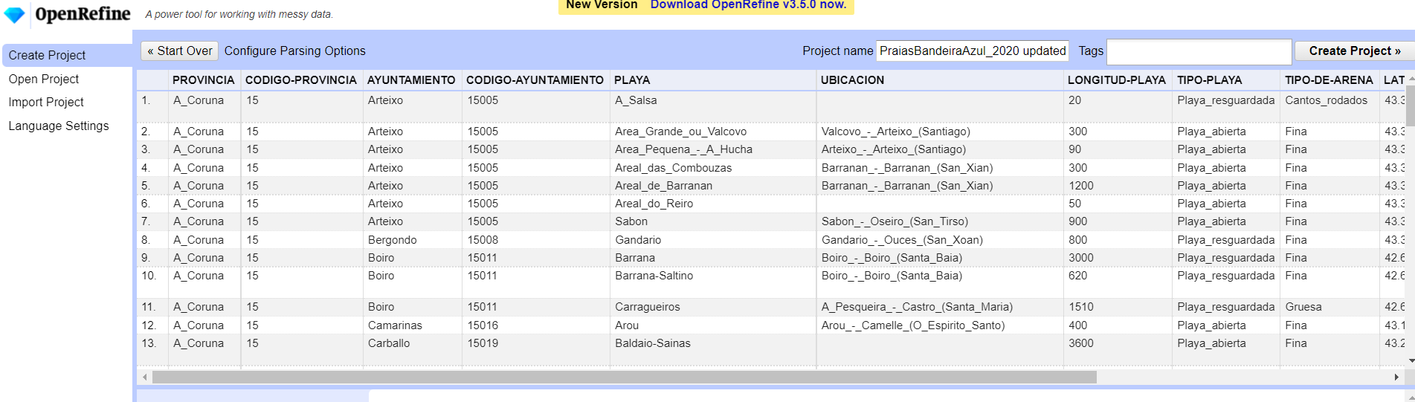
ASSIGNMENT 3 – OpenRefine

Slide 5
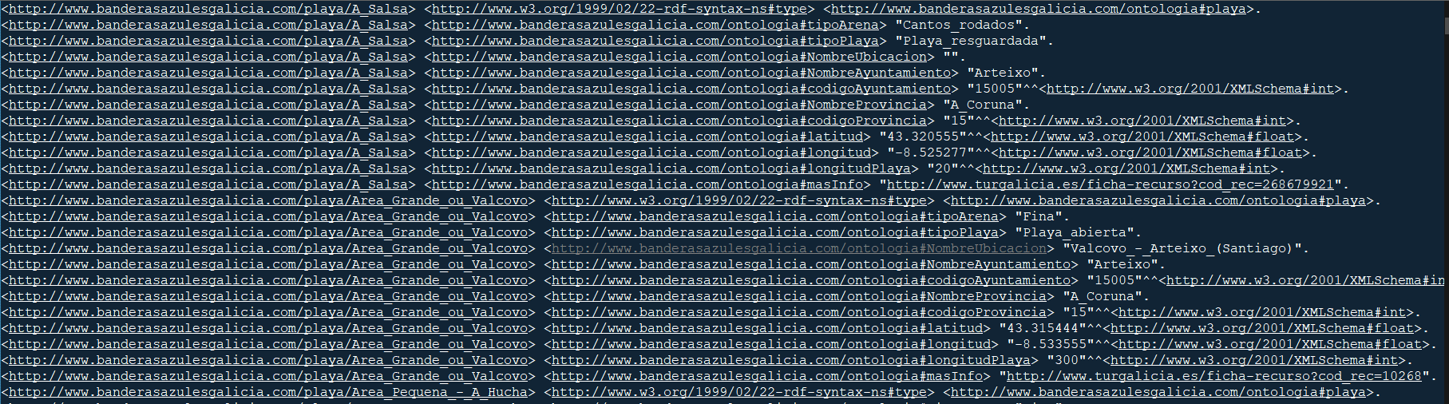
ASSIGNMENT 4 - RDF
Generamos un output.nt a partir de nuestro mapping
Aplicación usada: RML.io

Slide 6
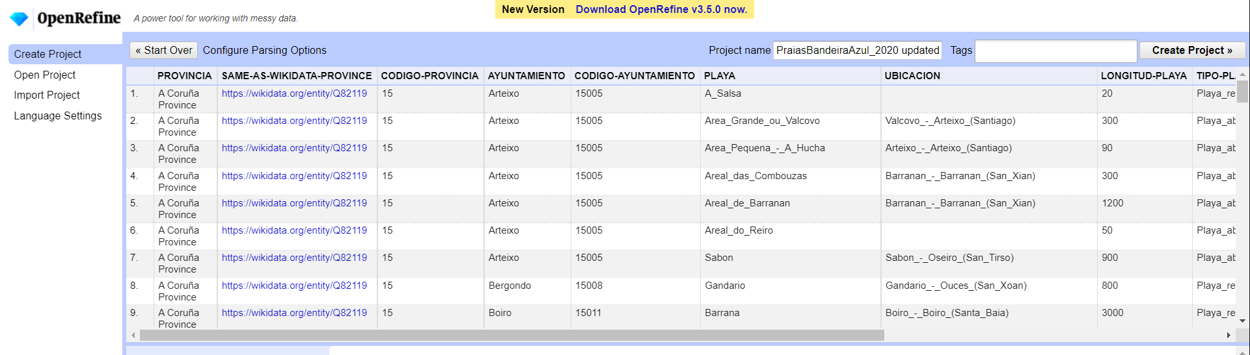
ASSIGNMENT 5- DATASET-WITH-LINKS
Añadimos columna con links SAME-AS-WIKIDATA-PROVINCE

Slide 7
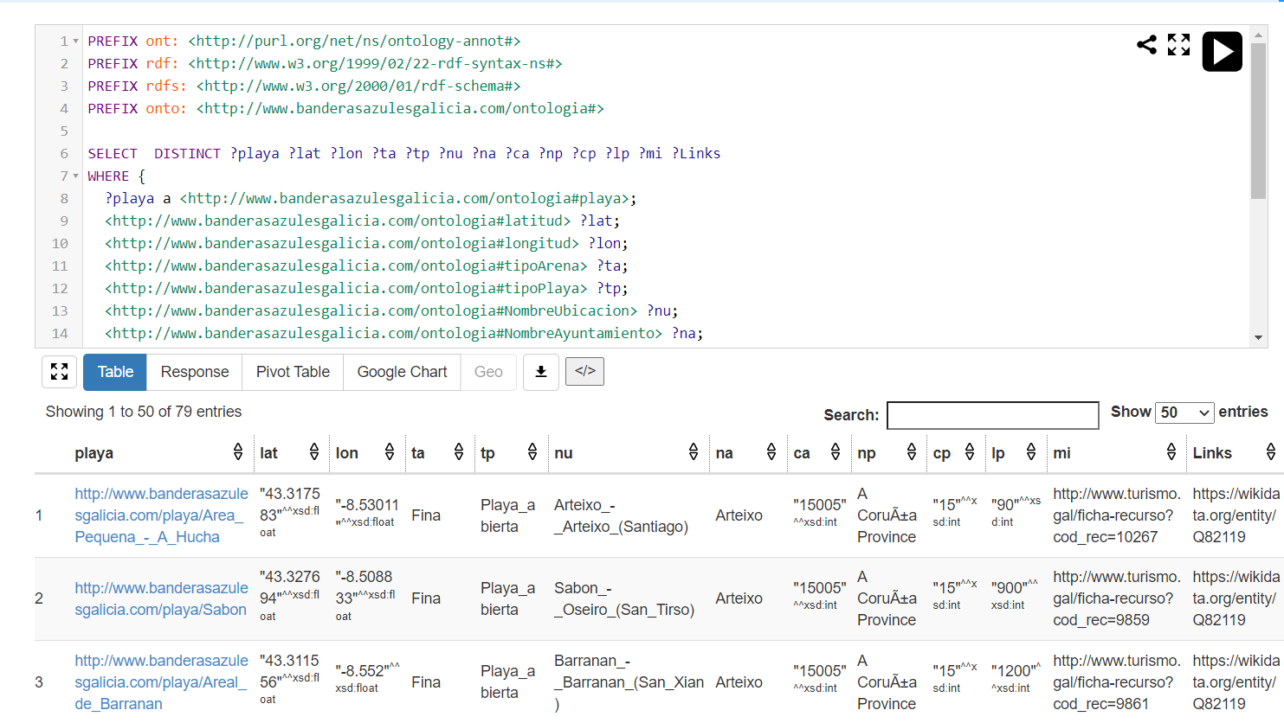
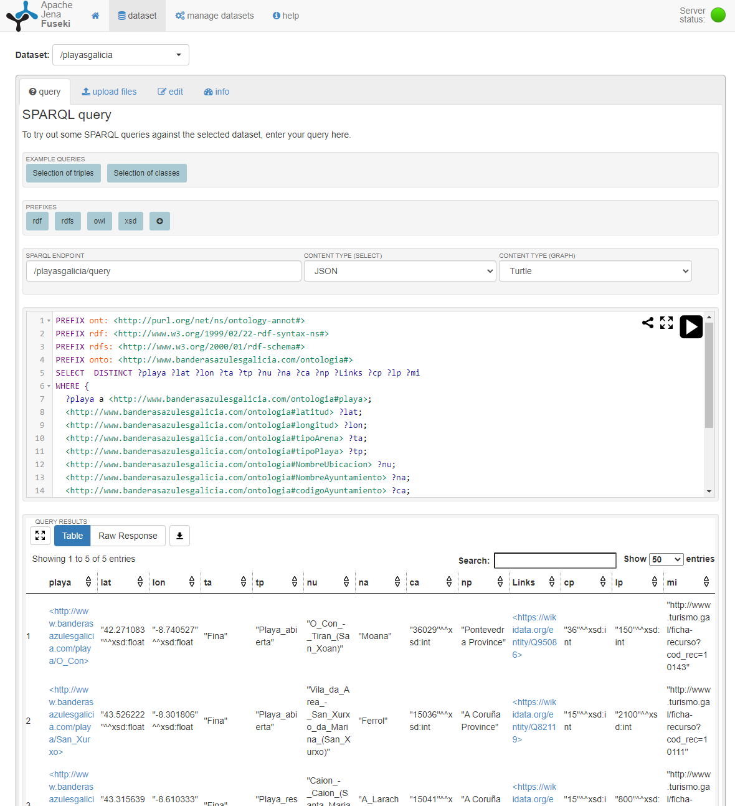
ASSIGNMENT 6 - Publishing Linked Data
HELIO
FUSEKI

Slide 8
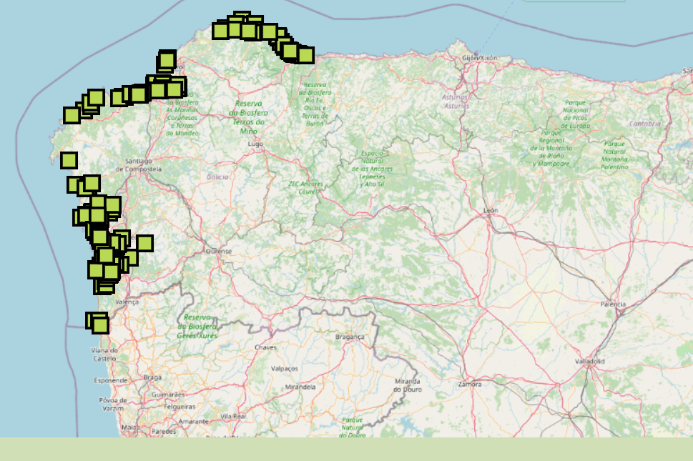
APPLICATION
Basada en Angular
Obtención de las playas con bandera azul en Galicia

Slide 9
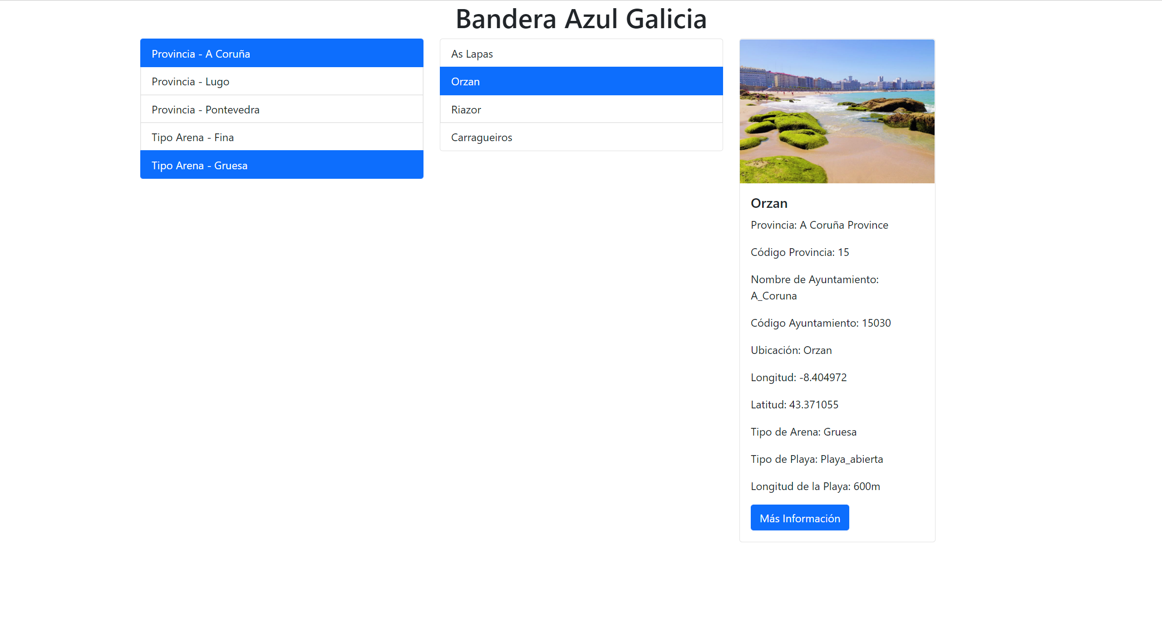
APPLICATION
Obtención de los datos de una playa con bandera azul

